Slide 1

Moje etyczne drogowskazy
Według: Wiktorii Podlaskiej

Slide 2
Wprowadzenie do prezentacji
Prezentacja ta będzie zawierała subiektywny
zbiór refleksji, przemyśleń w kontekście wartości etycznych którymi, powinien się kierować każdy człowiek
z punktu widzenia ,,młodego obywatela świata"
czyli dość nietypowej 15-latki .
Odpowiem sobie na pytania:
Czym są dla mnie wartości etyczne,
którymi postanowiłam się kierować?
Jak ważne są one dla mnie i dla społeczeństwa,
w którym żyję?
Jakie są błędy współczesnego świata?

Slide 3
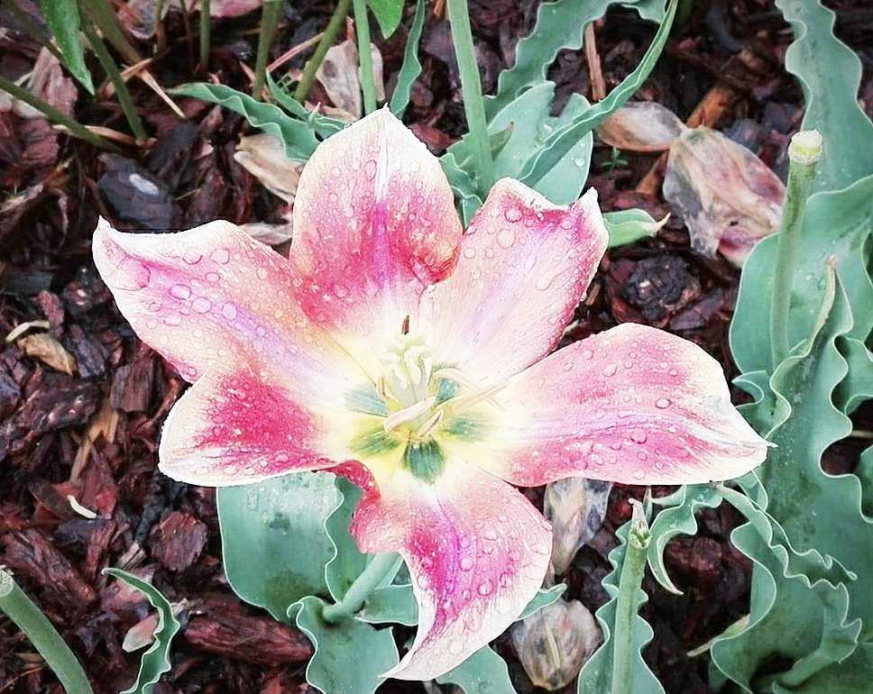
Akceptacja - pogodzenie się z rzeczywistością
Akceptacja jest dla mnie najważnieższą umiejętnością jaką,
powinien odznaczać się każdy człowiek.
Jednak dziś dużo mówi się o tolerancji.
Uważam to za błędne, gdyż w moim odczuciu w słowie tolerancja
tkwi bierna nienawiść coś w rodzaju
,,ok rozumiem, że masz odmienny system posrzegania świata,
inny wygląd czy poglądy, jestem w stanie na ciebie patrzeć,
ale nie zamierzam wchodzić z tobą w głębsze dyskusje".
Osobiście uważam, że w społeczeństwie, w którym mamy do czynienia
z dyskryminacją na każdej możliwej płaszczyźnie powinniśmy uczyć się czegoś więcej.
Tym czymś jest właśnie akceptacja, czyli w pełni pogodzenie
się z czymś czego nie jesteśmy w stanie zmienić, np. z czyjąś odmiennością,
orientacją polityczną lub seksualną czy światopoglądem.
Dopiero wtedy będziemy w stanie tworzyć
relację międzyludzkie
na wyższym poziomie moralnym.

Slide 4
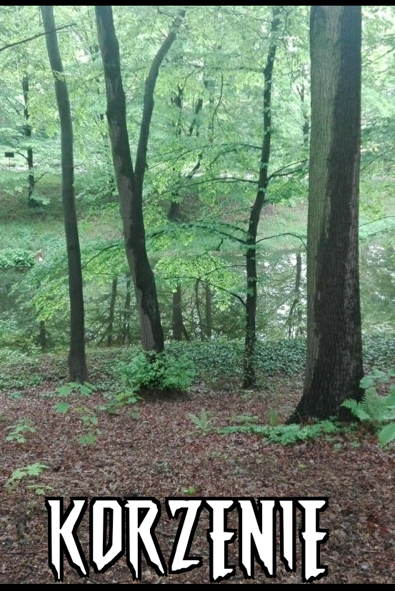
Patriotyzm - świadectwo naszej tożsamości narodowej
Zacznę od tego czym tak naprawdę jest patriotyzm.
Otóż jest to postawa umiłowania, szacunku
oraz oddania swojej ojczyźnie,
a także zdolność poświęcenia dla niej zdrowia lub życia.
Niby każdy z nas o tym wie, ale i dziś kiedy to nie musimy walczyć
o wolność swojego kraju, zdarzają się przypadki, gdy zapominamy
o naszych obowiązkach wobec ojczyzny, nie bierzemy udziału w wyborach,
nie wywieszamy biało-czerwonej flagi w czasie świąt narodowych, zapominamy także o dokonaniach naszych przodków.
Według mnie takie zachowanie zasługuje na potępienie,
gdyż świadczy to o braku naszej tożsamości narodowej,
a bez niej nie jesteśmy w stanie stworzyć silnego i świadomego państwa

Slide 5

Życzliwość - jako ratunek dla ludzkości
W 2019 r. Redakcja Słowników Oxfordzkich wybrała
na słowo roku przymiotnik toxic (toksyczny)
odnoszący się do tego, jak bardzo toksyczne jest otoczenie w którym,
żyjemy zarówno jeżeli chodzi o relacje międzyludzkie,
jak i środowisko naturalne.
Jaki jest na to sposób?
Odpowiedź jest prosta: Życzliwość.
Pomyślmy, gdyby każdy z nas chociaż raz dziennie zrobił coś miłego,
np. ustąpił miejsca w autobusie starszej osobie, wyrzucił plastikową butelkę do kosza zamiast
na trawnik czy po prostu uśmiechnął się życzliwie do drugiej osoby,
to nasze najbliższe otoczenie stawało by się coraz lepsze.
Oczywiście, że takimi drobnymi gestami nie jesteśmy w stanie zbawić całego świata, ale możemy się przyczynić do poprawy komfortu życia swojego i innych.

Slide 6
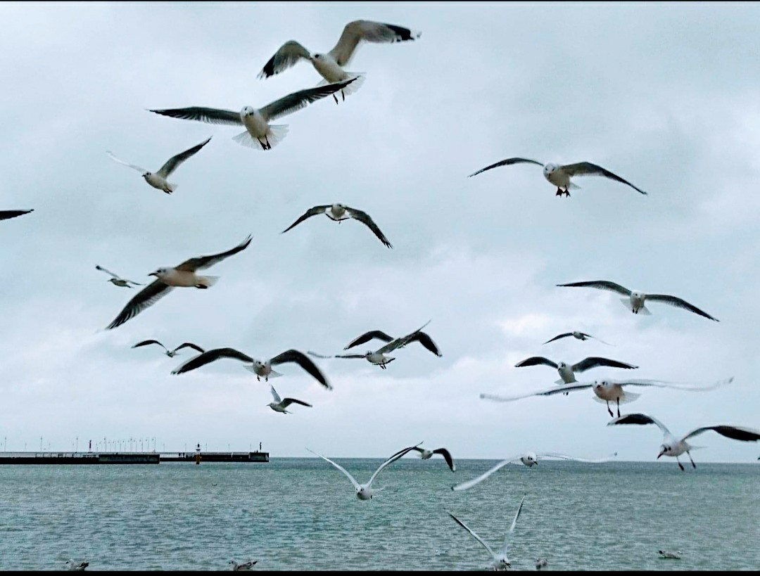
''Wolność kocham i rozumiem, wolności oddać nie umiem …'' cytat z piosenki zespołu Chłopcy z Placu Broni pt. „Kocham wolność”
Trudno jest pisać o wolności, gdyż wolność
jest to pojęcie względne
Nie ma jednej spójnej definicji tego dla każdego.
Wolność znaczy coś innego, np. dla jednych będzie to brak nałogów, takich jak picie alkoholu, dla innych zaś wolnością będzie jego nadużywanie.
Dla mnie wolność to jedna
z najpiękniejszych wartości.
To uczucie które mnie uskrzydla.
To możliwość dokonywania wyboru spośród wszystkich możliwych opcji,
działanie zgodnie z własnym sumieniem.
Bez zastanawiania się czy wypada.

Slide 7
Podsumowanie prezentacji
Kończąc tę prezentację chciałabym podkreślić,
jak ważną rolę odgrywają w naszym życiu wartości etyczne.
Sądzę, iż definiują one całe nasze życie, sposób postrzegania rzeczywistości, są dla nas drogowskazem, wyznacznikiem
w podejmowaniu decyzji, dlatego tak ważny jest dobór odpowiedniego systemu wartości.

Slide 8
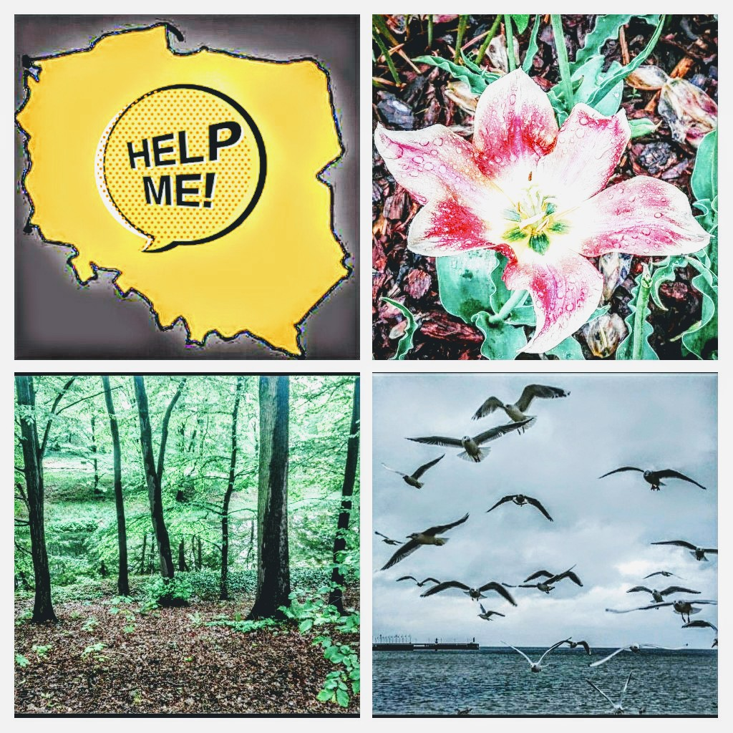
Dziękuję za uwagę!
Autor prezentacji:
Wiktoria Róża Podlaska, klasa 1 tr p, Zespół Szkół im. B. Prusa w Pułtusku
Głosu użyczyła:
Karolina Jaszczułt
Opiekun merytoryczny pracy: Agnieszka Służała

